Slide 1

Zasłużona postać , która nierozerwalnie związana jest z historią naszego Miasta Ostrowa Wielkopolskiego

Slide 2
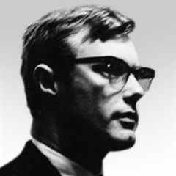
Krzysztof Komeda, właśc. Krzysztof Trzciński (ur. 27 kwietnia 1931 w Poznaniu zm. 23 kwietnia 1969 w Warszawie) – polski kompozytor i pianista jazzowy, twórca znanych na całym świecie standardów jazzowych i muzyki filmowej. Pionier jazzu nowoczesnego w Polsce.

Slide 3
Mieszkał m.in. w Częstochowie, Wałbrzychu, Ostrowie Wielkopolskim. Komeda uczęszczał do Gimnazjum Męskiego – dziś I LO w Ostrowie Wielkopolskim. W szkole założył swój pierwszy zespół, w skład którego wchodzili uczniowie gimnazjum. Tutaj też poznał Witolda Kujawskiego, jednego z pionierów polskiego jazzu, legendarnego kontrabasistę zespołu „Melomani”, który wprowadził Komedę w świat jazzu. Mieszkanie rodziny Trzcińskich mieściło się w Banku Polskim przy placu Bankowym, którego dyrektorem był ojciec Komedy – Mieczysław Trzciński .

Slide 4
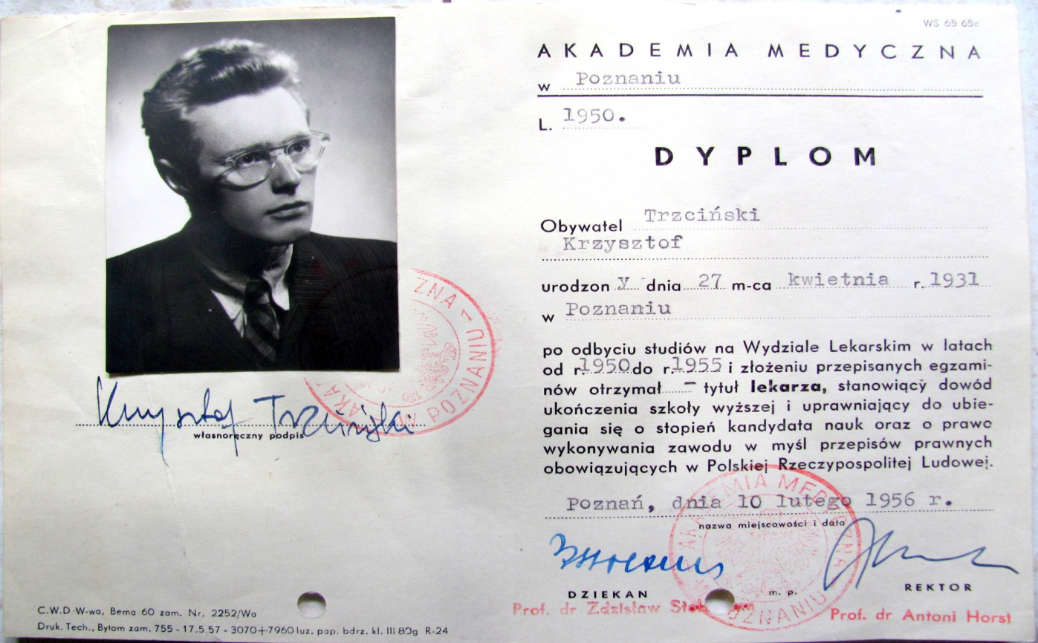
Komeda po skończeniu szkoły średniej rozpoczął (za namową matki) studia medyczne na Akademii Medycznej w Poznaniu wybierając laryngologię, chcąc dokształcać się w dziedzinie foniatrii. Jednak w czasie nauki w szkole średniej w Ostrowie Wielkopolskim jego zainteresowania krążyły wokół muzyki rozrywkowej i tanecznej.

Slide 5
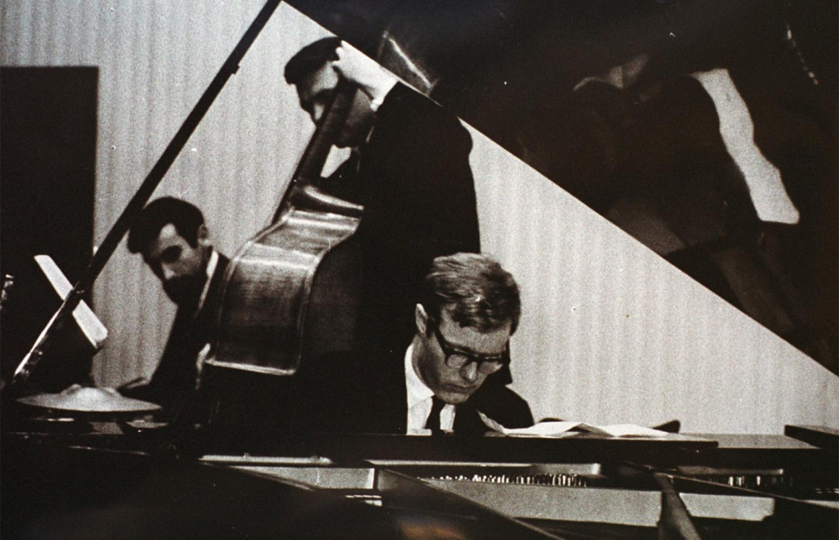
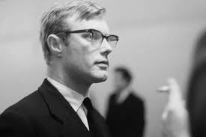
Wiosną 1960 r. wyjechał po raz pierwszy do Skandynawii. Wszystkie jego występy w sztokholmskiej „Gyllene Cirkeln” i kopenhaskim „Jazzhus Montmartre”, które gościły najbardziej znane gwiazdy amerykańskiego jazzu, okazały się prawdziwym sukcesem. Zainteresowanie muzyką Komedy było tak duże, że firma fonograficzna „Metronome” nagrała longplay z jego muzyką.

Slide 6
UPAMIĘTNIENIA
* Od 1987 r. Fundacja Kultury Polskiej przyznaje nagrodę im. Krzysztofa Komedy dla młodych muzyków jazzowych.
* Od 1995 r., z inicjatywy pianisty i kompozytora Leszka Kułakowskiego, w Słupsku odbywa się festiwal jazzowy Komeda Jazz Festival, w ramach którego odbywa się Międzynarodowy Konkurs Kompozytorski im. Krzysztofa Komedy, mający na celu promocję młodych twórców. Leszek Kułakowski jest jednocześnie pierwszym muzykiem, który zaaranżował muzykę Komedy na orkiestrę symfoniczną.

Slide 7
*W 2008 roku w Poznaniu na gmachu siedziby Narodowego Banku Polskiego
(al. Marcinkowskiego 12) odsłonięto tablicą pamiątkową poświęconą Krzysztofowi Komedzie – Trzcińskiemu.
* W 2010 roku w Poznaniu odsłonięto pomnik Krzysztofa Komedy-Trzcińskiego.
* W roku 2010 Narodowy Bank Polski wyemitował monety poświęcone kompozytorowi Krzysztofowi Komedzie w serii Polska muzyka rozrywkowa. Srebrna wersja monety została nagrodzona na międzynarodowym konkursie numizmatycznym International Prize Vicenza Numismatica 2011 specjalną nagrodą Najpiękniejsza moneta świata.
Państwowa Szkoła Muzyczna I st. w Lubaczowie oraz Autorska Szkoła Muzyki Rozrywkowej i Jazzu w Warszawie nosi imię Krzysztofa Komedy.
*Od 2012 roku w Ostrowie Wielkopolskim odbywa się Festiwal Filmowy jego imienia.
*Ostrów Wielkopolski — tablica pamiątkowa na budynku, w którym mieszkał (pl. Bankowy 1) oraz mural z neonem przed dworcem kolejowym.
*2019–2020 cykl koncertów w całej Polsce W drodze do Hollywood. Krzysztof Komeda. 50. rocznica.

Slide 8
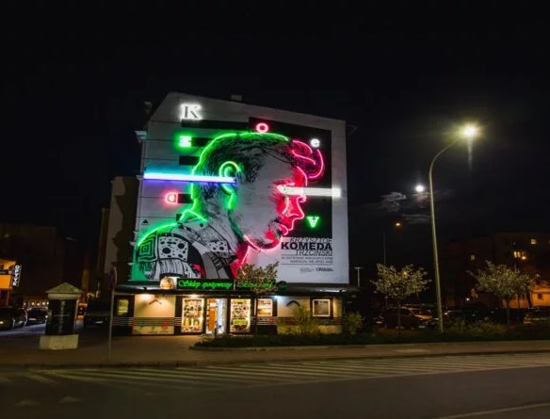
Z okazji 90. rocznicy urodzin Krzysztofa Komedy Trzcińskiego w Ostrowie, na muralu przy ulicy Kolejowej został uroczyście zapalony neon.

Slide 9
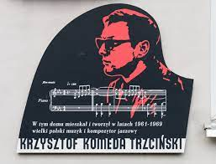
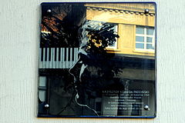
Tablica pamiątkowa na budynku przy
al. Wojska Polskiego 12 w Warszawie,
w którym w latach 1961–1969 mieszkał artysta
Tablica pamiątkowa
w Ostrowie Wielkopolskim

Slide 10
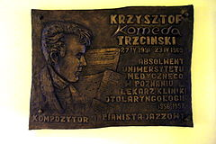
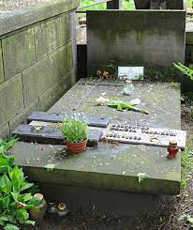
Tablica pamiątkowa w Szpitalu Klinicznym UM w Poznaniu.
Grób Krzysztofa Komedy i Zofii Komedy Trzcińskiej na cmentarzu Powiązkowym w Warszawie.

Slide 11

Krzysztof Komeda - Live In Copenhagen 1965 https://www.youtube.com/watch?v=vx9HWcsV9ZM

Slide 12
Dziękujemy za uwagę!

